Slide 1
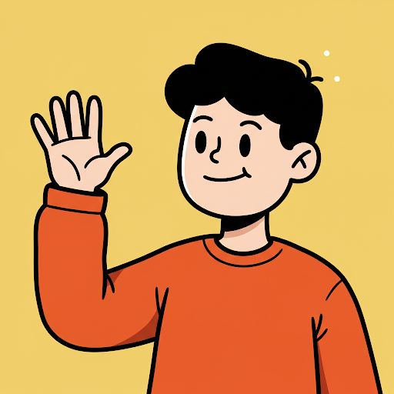
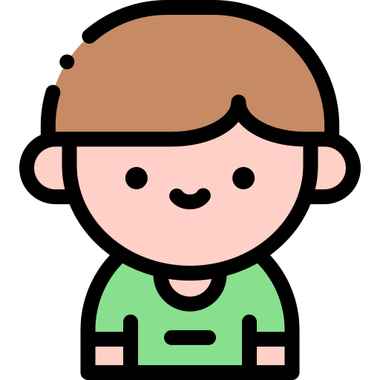




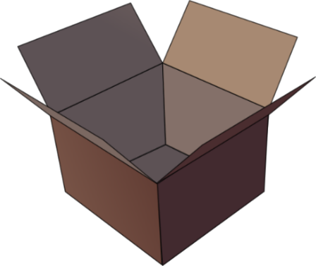
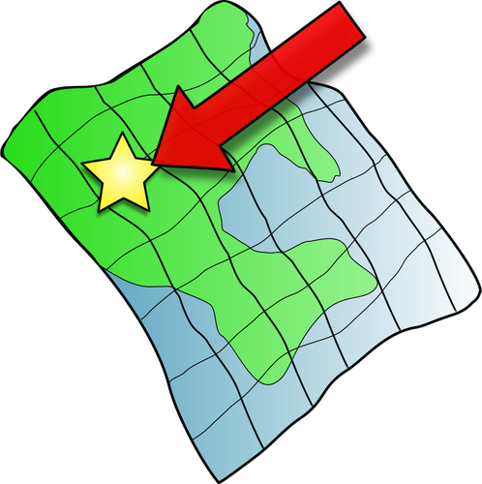
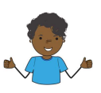
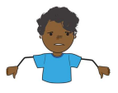
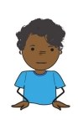
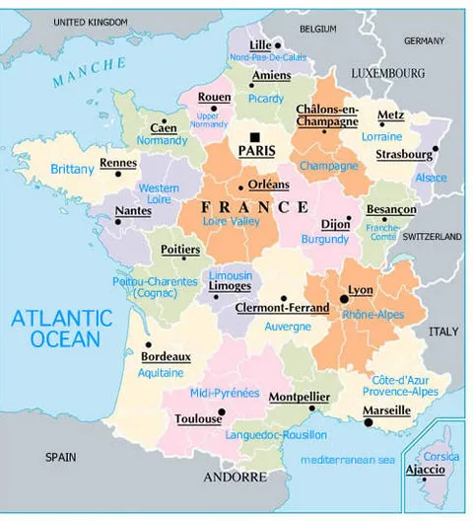
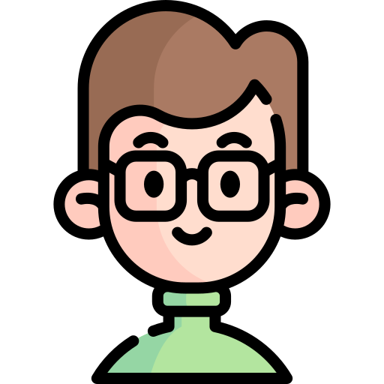



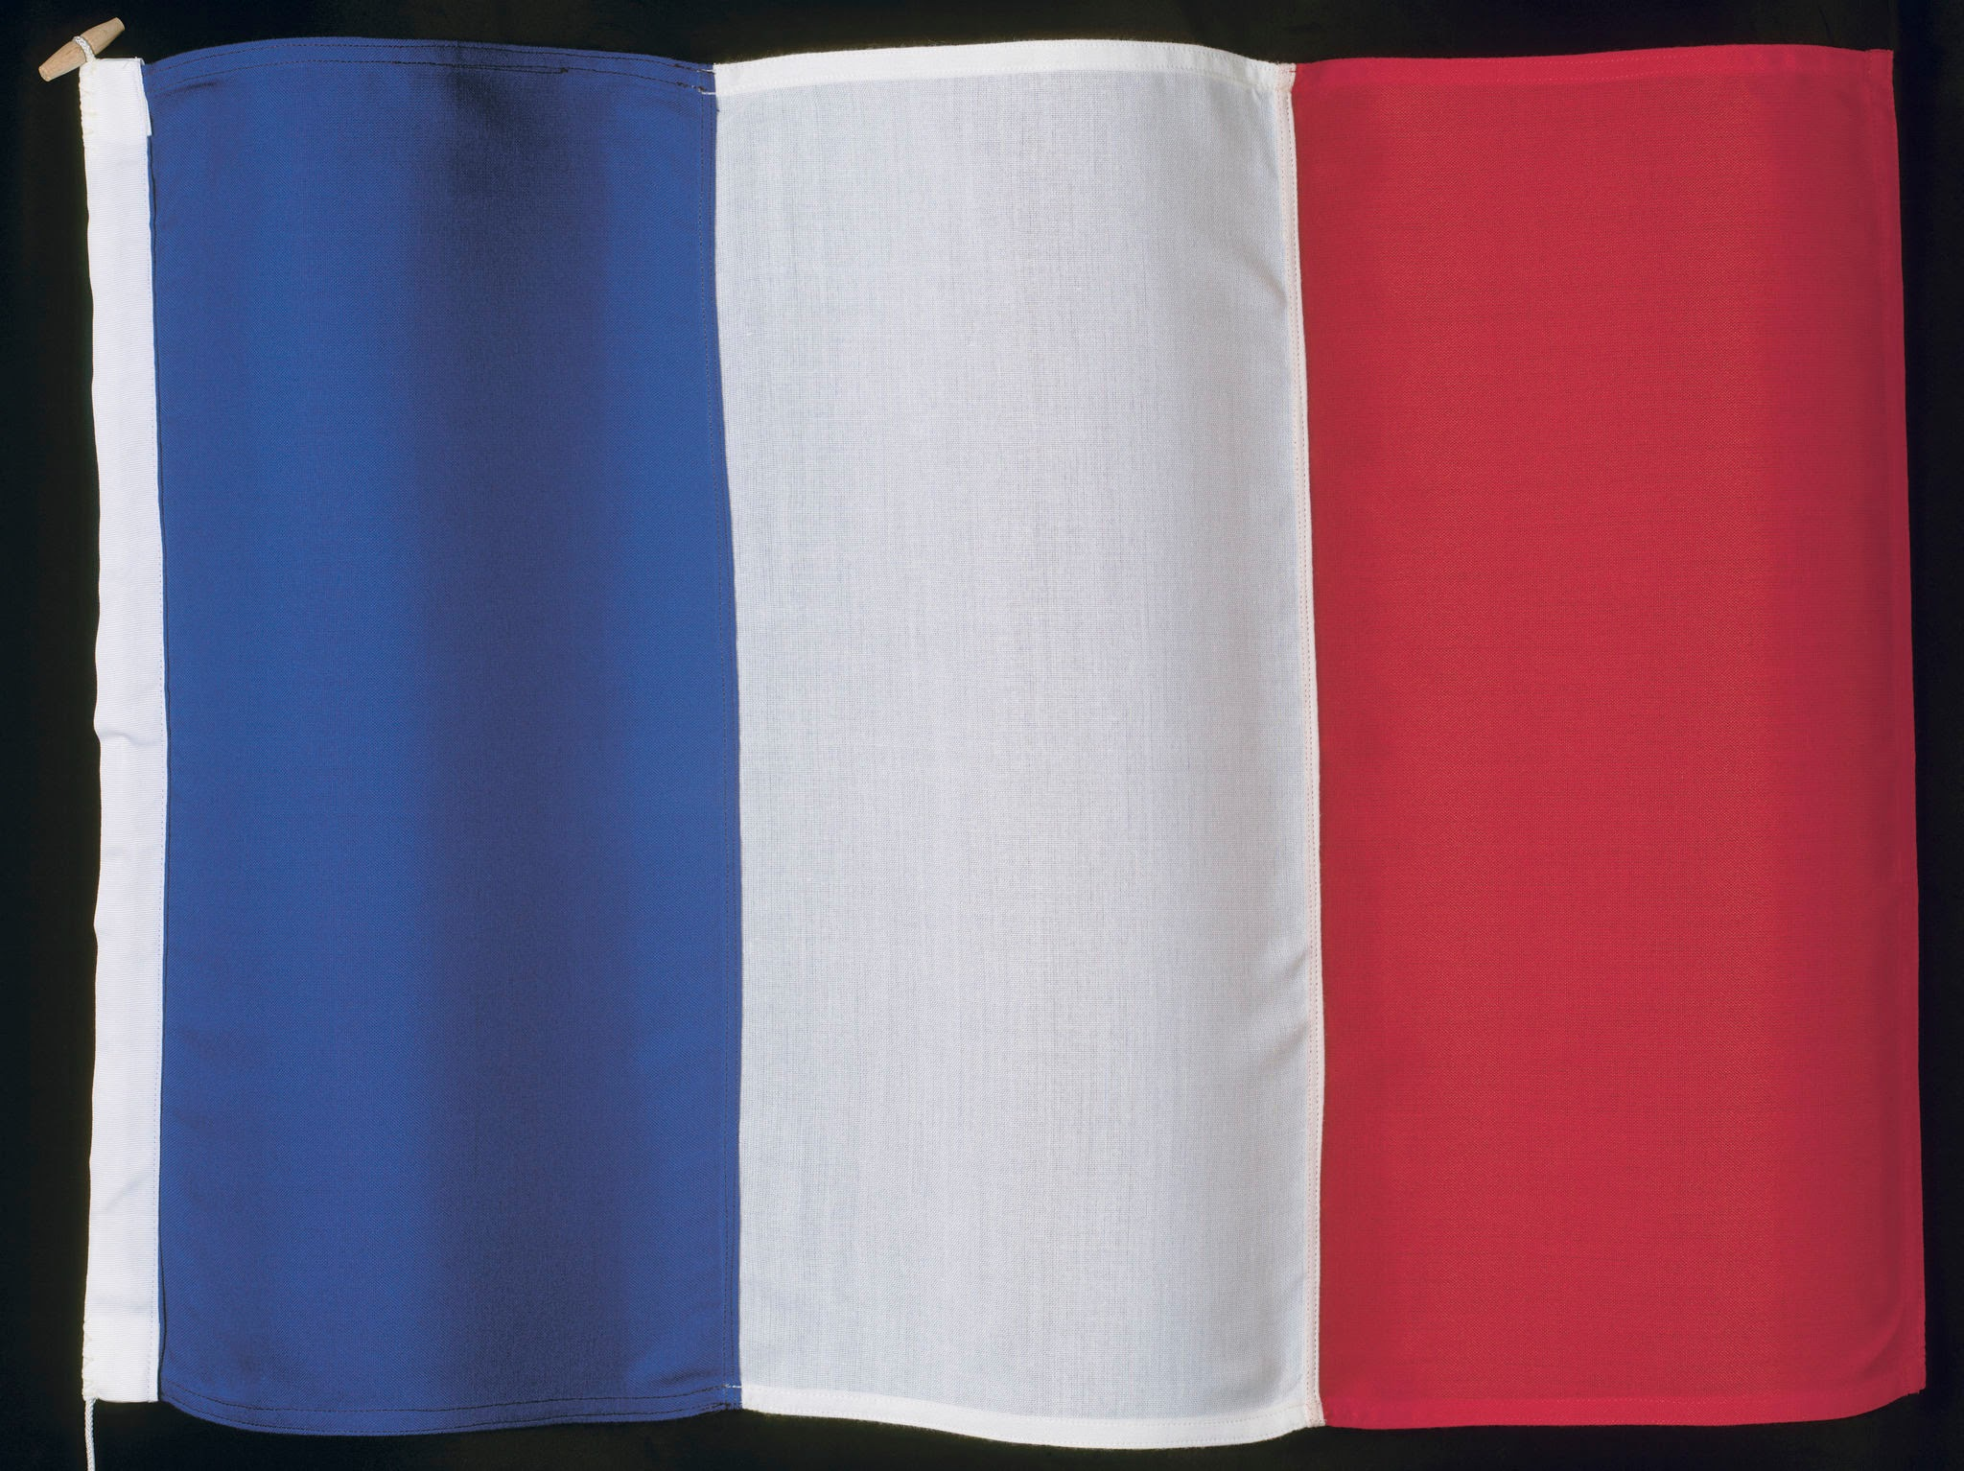

Bonjour! Hello! | Salut! Hi! | Comment tu t’appelles? What is your name? |  | Je me présente all about me
Au revoir! Goodbye! | À plus tard! See you later! | Je m’appelle… My name is… |  | La phonétique
Comment ça va? How are you? |  |  |  | oi voir | ç/c ici | ou nous | SFC dans
Ça va bien! I’m well! | Ça va mal. I’m not great. | Comme ci, comme ça. I’m ok. | Quelle nationalité es-tu? What nationality are you? |  |  | Je suis… I am…
Où habites-tu? Where do you live? |  |  | anglais English | écossais Scottish | gallois Welsh | irlandais Irish | français French
J’habite à… I live in… |  |  | anglaise English | écossaise Scottish | galloise Welsh | irlandaise Irish | française French

